Slide 1
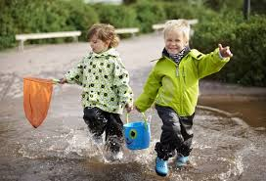
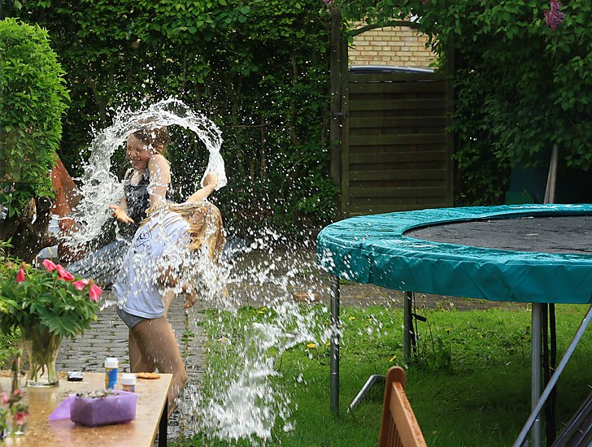
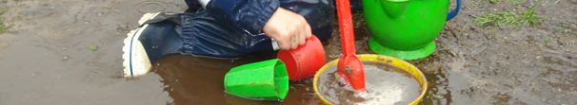
Vandsangen
Tekst: Charlotte Blay Musik: Povl Kjøller
1 af 6
Plaske, plaske, plaske -
i en vandpyt fuld af vand.
Sprøjte på hinanden -
med vandet fra en spand.
Der er så mange ting, man kan
når bare der er vand.

Slide 2
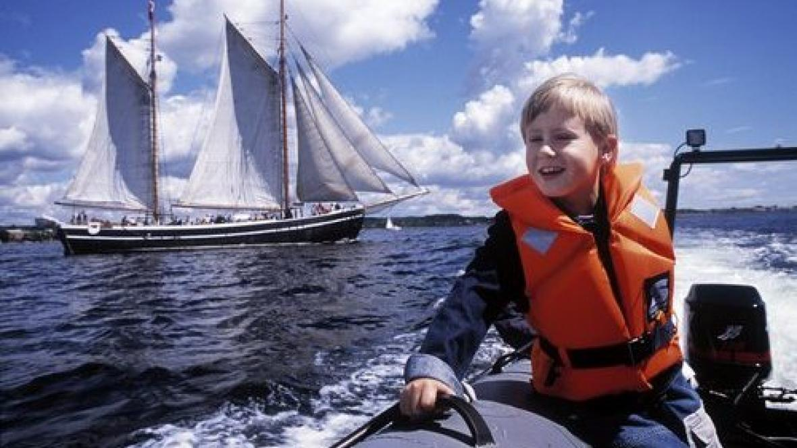
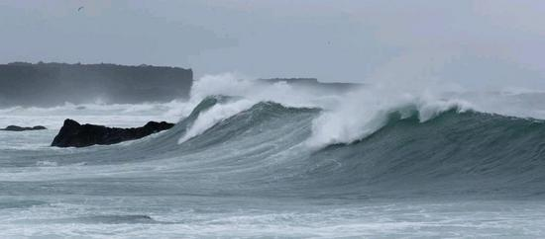
2 af 6
2. Sejle, sejle, sejle -
ude på det store vand.
Der er høje bølger -
og meget langt til land.
Der er så mange ting, man kan
når bare der er vand.

Slide 3
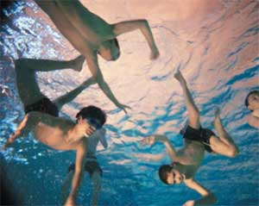
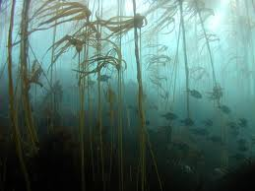
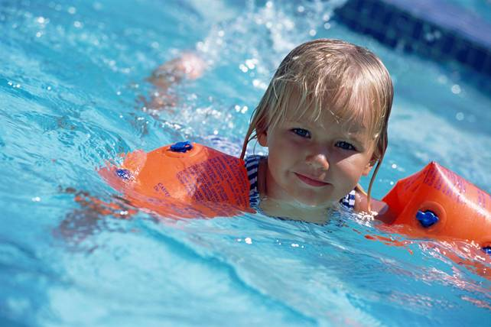
3 af 6
Svømme, svømme, svømme -
nede mellem fisk og tang.
Bare jeg ku’ svømme
og prøve det engang.
Der er så mange ting, man kan
når bare der er vand.

Slide 4
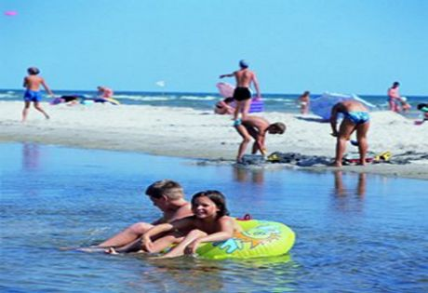
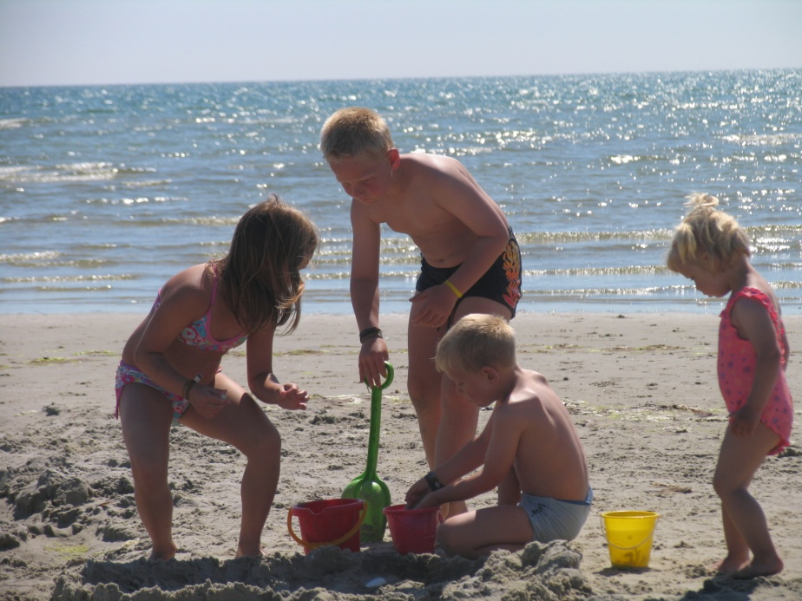
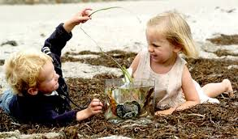
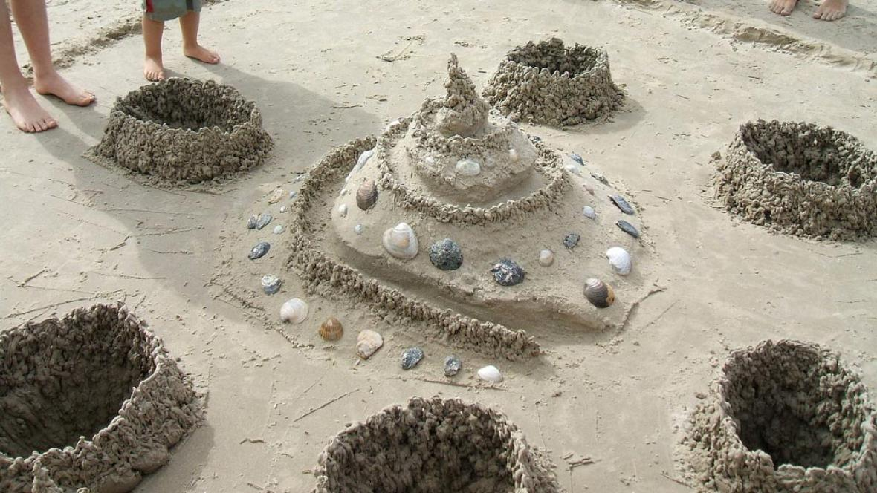
4 af 6
Bade, bade, bade -
pjaske ved en badestrand.
Man kan bygge slotte -
her i det våde sand.
Der er så mange ting, man kan
når bare der er vand.

Slide 5
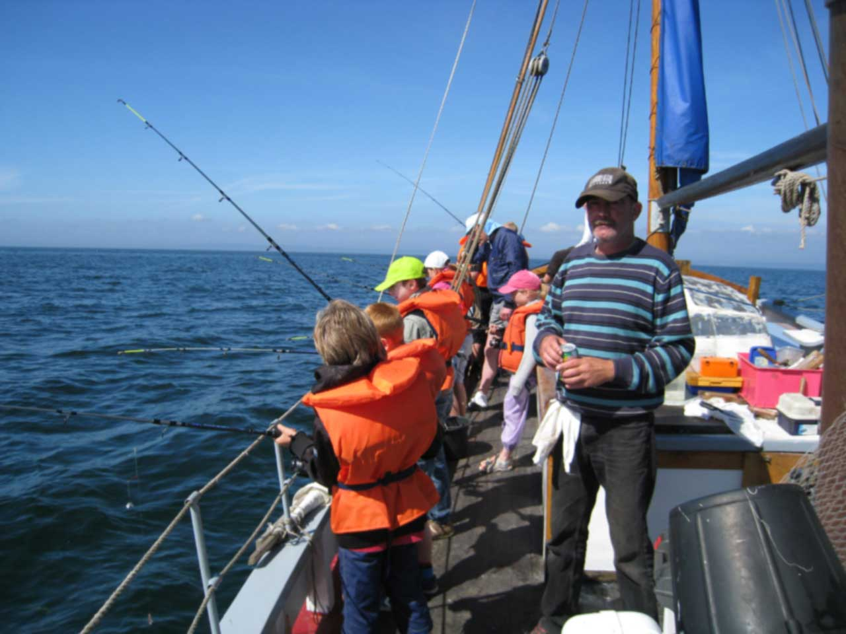
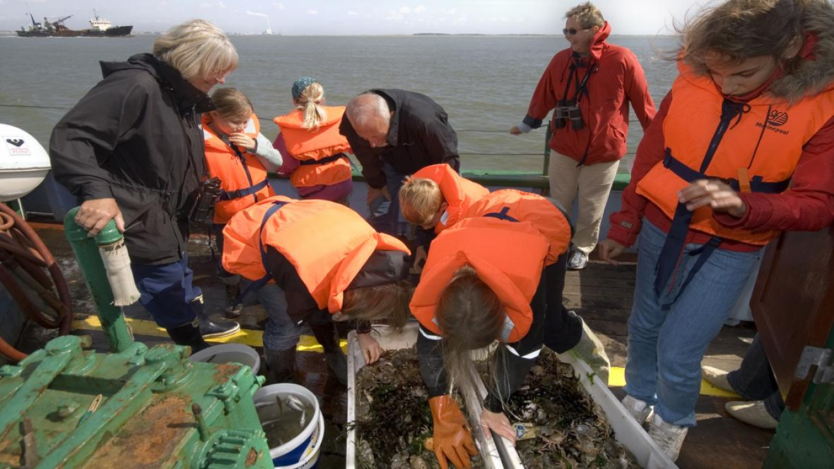
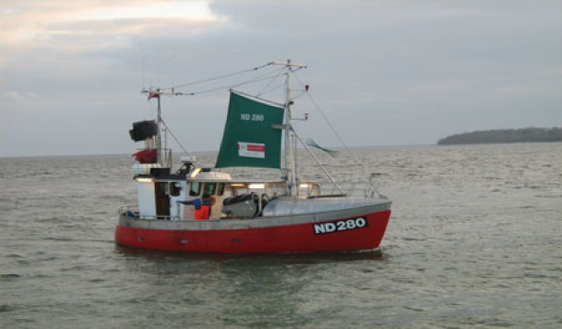
5 af 6
Fiske, fiske, fiske -
fra en rigtig fiskerbåd.
Fiskene de spræller -
og gør min trøje våd.
Der er så mange ting, man kan
Når bare der er vand.

Slide 6
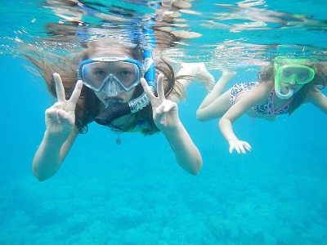
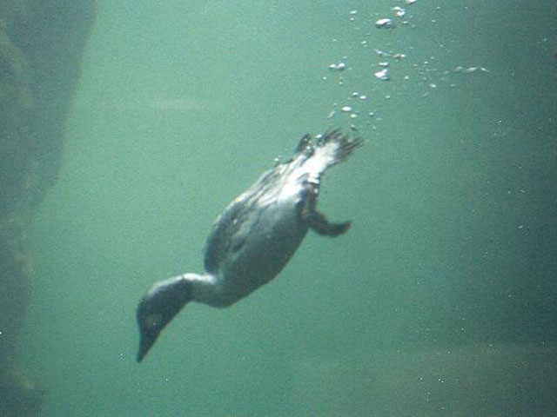
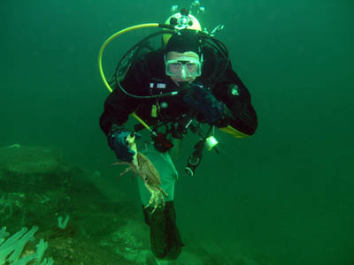
6 af 6
Dykke, dykke, dykke –
under vandet som en and.
Det kan vær’ jeg møder –
en rigtig dykkermand.
Der er så mange ting, man kan
når bare der er vand.

